Slide 1

Pemrograman WEB
Pertemuan ke-3

Slide 2
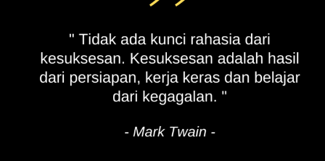
Quote

Slide 3

Pengantar
Review Materi
Mahasiswa mengetahui dasar-dasar HTML
Mahasiswa mengetahui HTML Editor
Mahasiswa mampu membuat dokumen HTML dan melakukan formatting terhadap dokumen tersebut.
Mahasiswa mampu melakukan text formatting
Mahasiswa mampu melakukan listing pada dokumen HTML
3

Slide 4
Pengantar
Detailnya, kita bakal bahas hal-hal berikut ini:
1. HyperLinks dan Navigation
a. Basic Links
b. Pemahaman Direktori dan Struktur Direktori
c. URL, Absolute dan Relative URL,dan elemen
d. CSS dan Boostrap
2. Colors, Image
a. Menambahkan Warna (Color) untuk Web
b. Menambahkan Gambar (image): penggunaan elemen <img>
c. Penggunaan Images sebagai Links
4

Slide 5
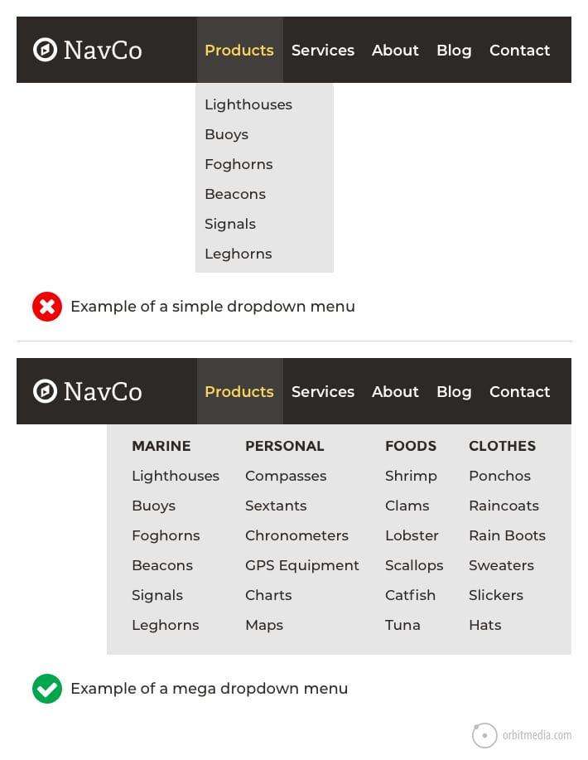
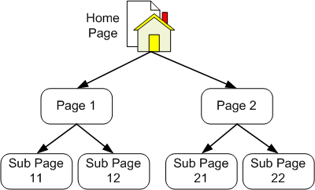
Analogi
5

Slide 6
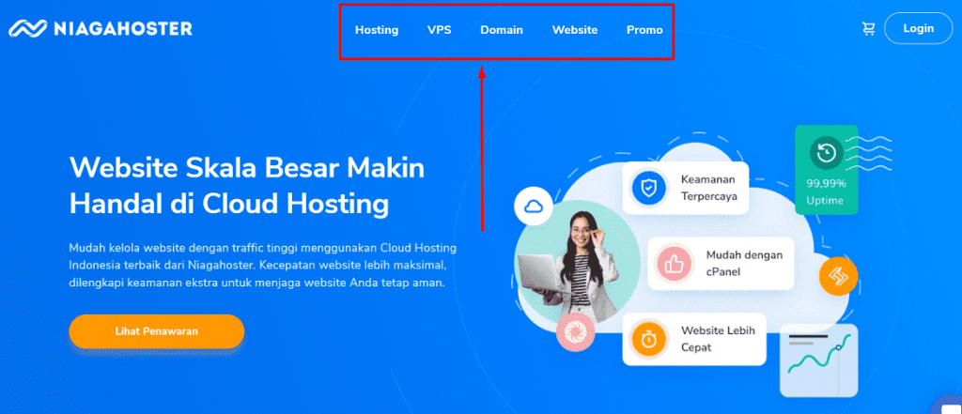
Pemprograman Web
Navigasi Website?
Navigasi website adalah bagian dari tampilan web yang membantu pengunjung untuk mengakses halaman lain di website tersebut.
HyperLink ?
Mengarah Ketika objek di klik. Mengarah ke halaman berikutnya.
Jenis-Jenis dan Contoh
6

Slide 7
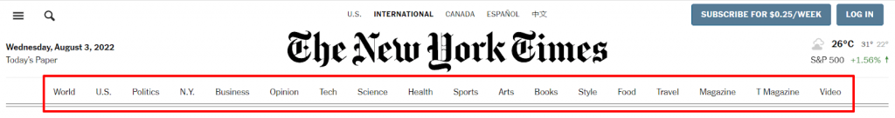
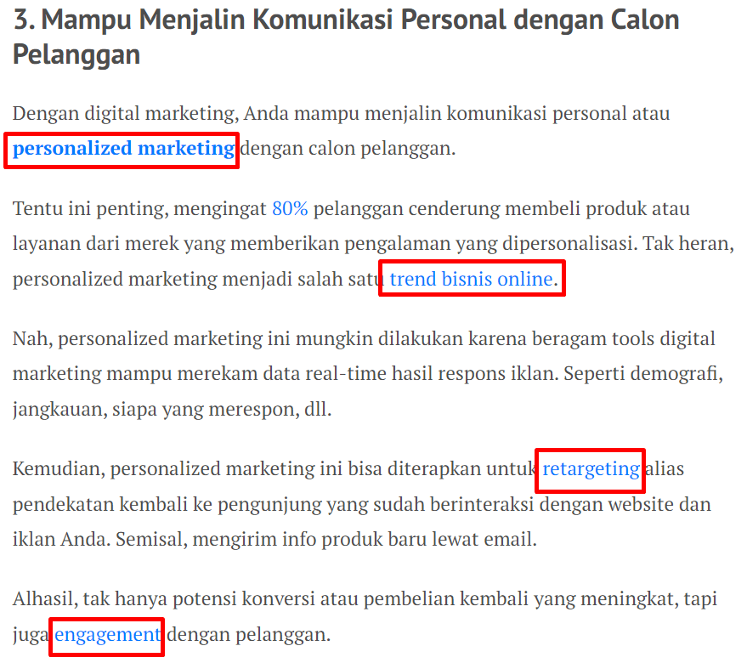
Pemprograman Web
Jenis-Jenis dan Contoh
7

Slide 8
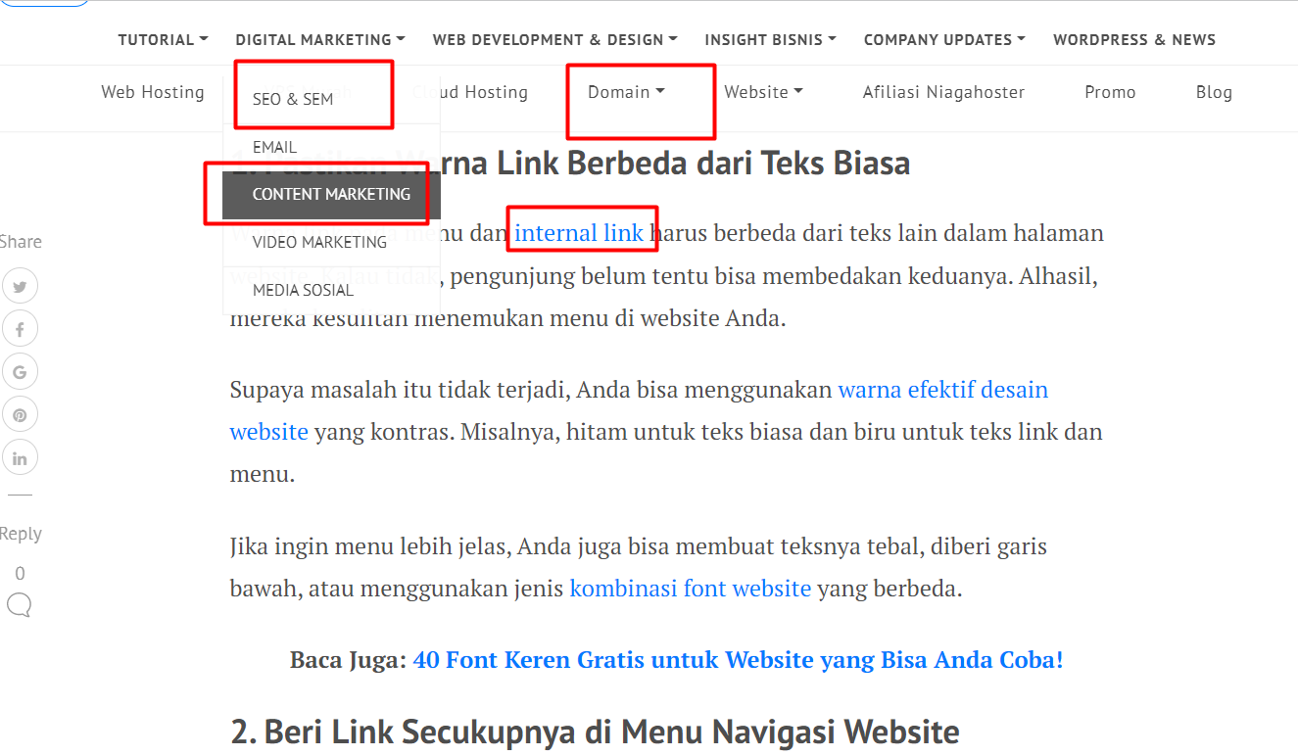
Pemprograman Web
Tips Merancang Navigasi Website
Pastikan Warna Link Berbeda dari Teks Biasa
Beri Link Secukupnya di Menu Navigasi Website
Pastikan Menu Navigasi Website Responsif
Ref : https://www.niagahoster.co.id/blog/navigasi-website/
8

Slide 9
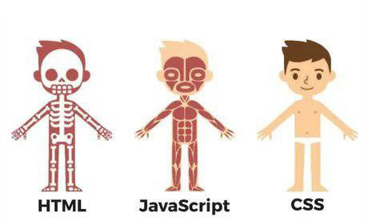
Pemprograman Web
Bahasa Pemperograman Web digunakan untuk membuat aplikasi tersebut yang berisi statement-statement, perintah, atau pun fungsi agar aplikasi yang dibuat sesuai dengan apa yang telah didesain oleh si programmer
pemrograman web pun memiliki banyak bahasa yang digunakan, di antaranya:
HyperText Markup Language (HTML)
Cascading Style Sheet (CSS)
Hypertext Preprocessor (PHP)
JavaScript
Structured Query Language (SQL)
Ref: https://www.dicoding.com/blog/kenal-pemrograman-web/
9

Slide 10
Pemprograman Web
CSS : Cascading Style Sheets (CSS)
Css di element: <!DOCTYPE html> <html> <head> <style> body {background-color: powderblue;} h1 {color: blue;} p {color: red;} </style> </head> <body> <h1>This is a heading</h1> <p>This is a paragraph.</p> </body> </html>
Contoh : <h1 style="color:blue;">A Blue Heading</h1>
Ref: https://www.w3schools.com/html/html_css.asp
10

Slide 11
Pemprograman Web
CSS : Cascading Style Sheets (CSS)
Refer file css : <!DOCTYPE html> <html> <head> <link rel="stylesheet" href="styles.css"> </head> <body> <h1>This is a heading</h1> <p>This is a paragraph.</p> </body> </html>
Ref: https://www.w3schools.com/html/html_css.asp
11

Slide 12
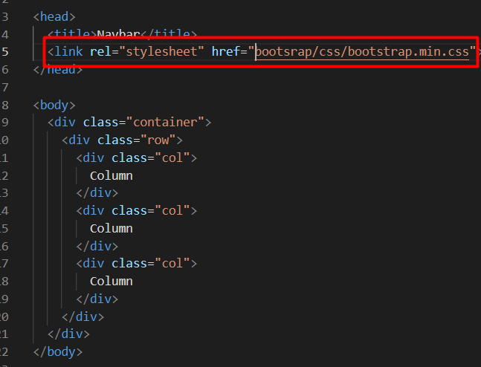
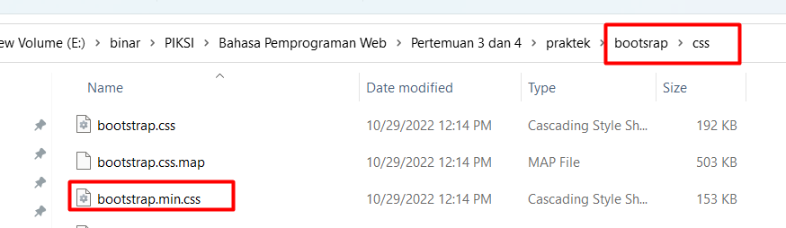
Pemprograman Web
Bootstrap
Bootstrap adalah framework web development berbasis HTML, CSS, dan JavaScript yang dirancang untuk mempercepat proses pengembangan web Download : https://getbootstrap.com/docs/5.0/getting-started/download/
Ref boostrap-column.html : https://getbootstrap.com/docs/5.0/layout/grid/
12

Slide 13
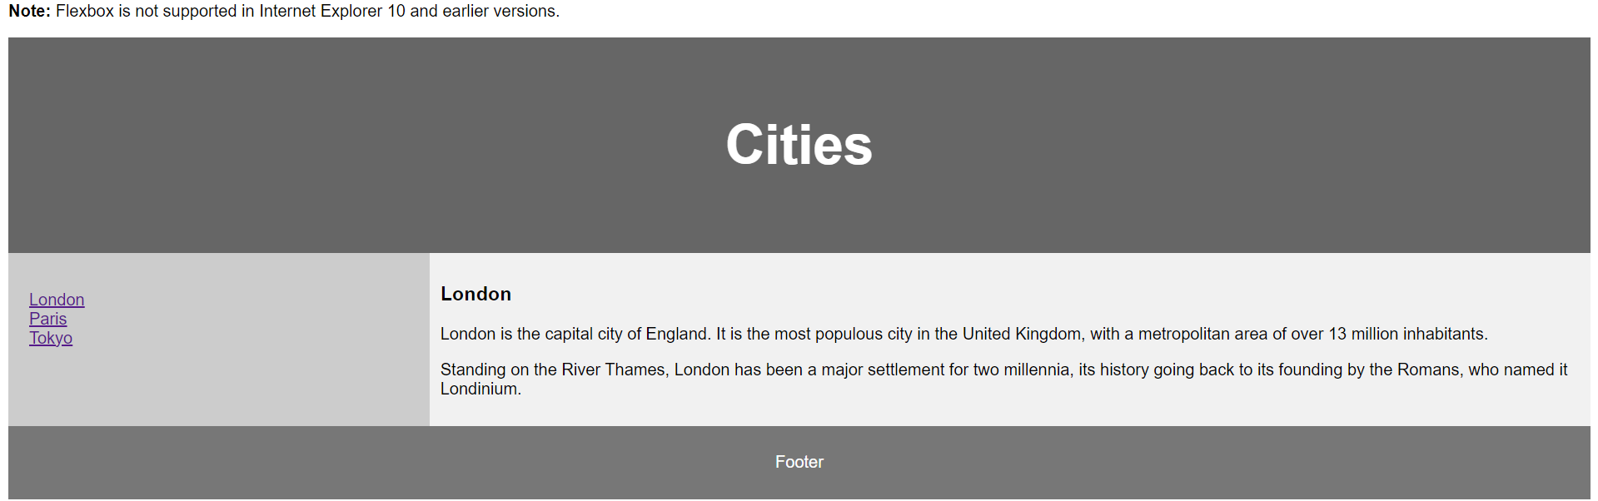
Pemprograman Web
Contoh membuat Navigasi dan Link
HyperLink : <li><a href="https://www.w3schools.com/html/html_layout.asp">London</a></li>
Refer file : layout css.html
https://www.w3schools.com/html/html_layout.asp
13

Slide 14
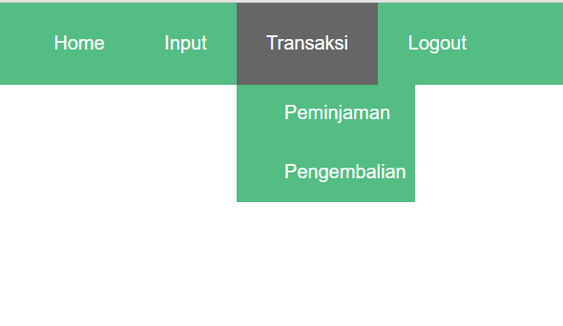
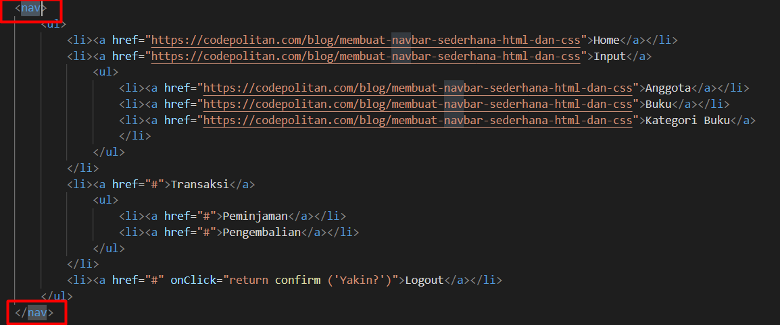
Pemprograman Web
Contoh membuat Navigasi dan Link
Navigasi : <nav></nav>
Refer file : menu.html
https://codepolitan.com/blog/membuat-navbar-sederhana-html-dan-css
14

Slide 15
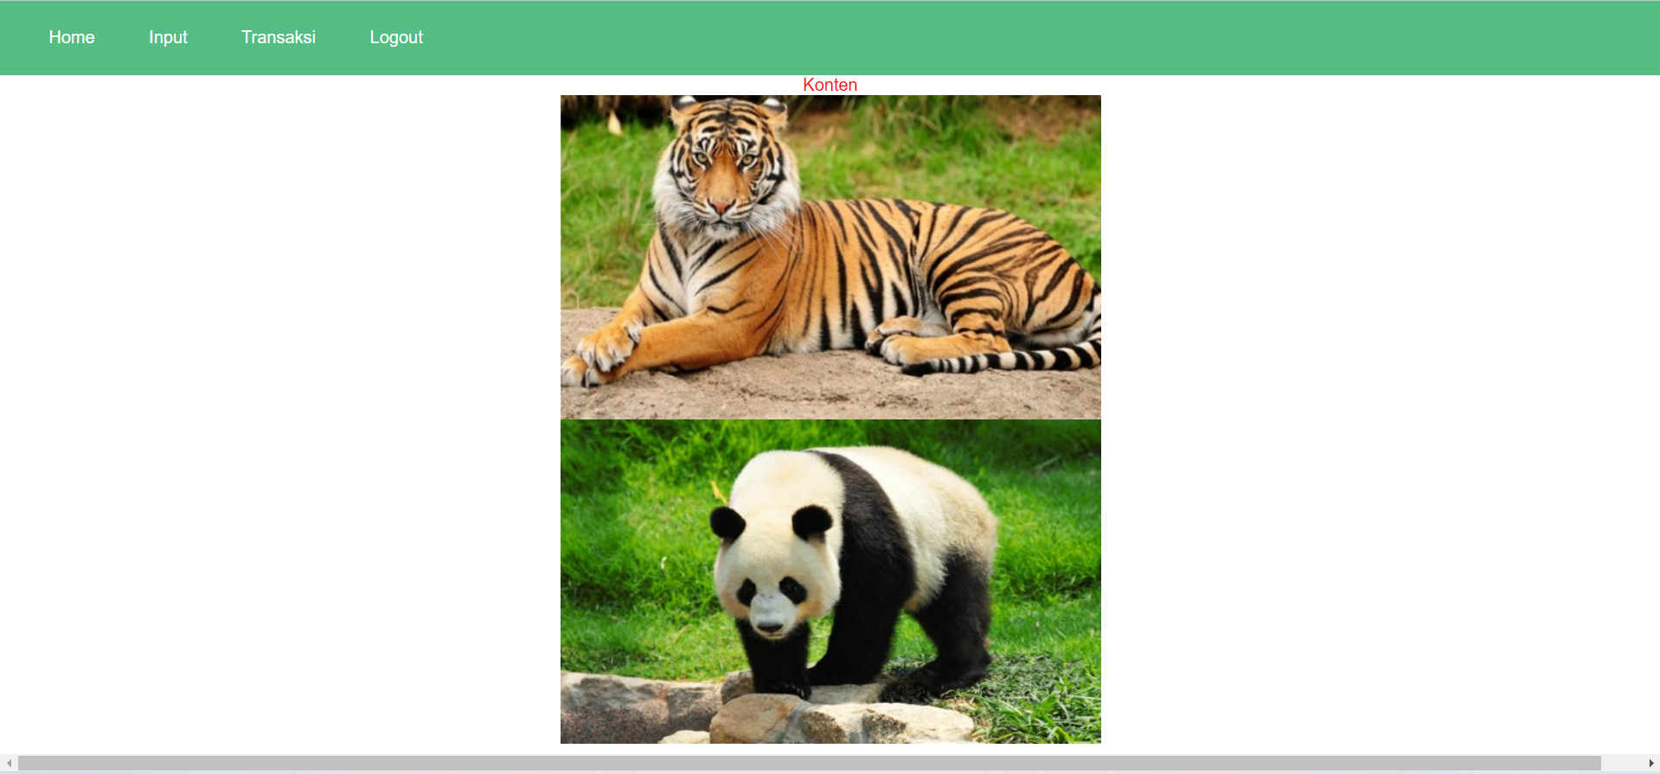
Pemprograman Web
Contoh membuat Navigasi dan Link
Refer file : menu - img.html
https://codepolitan.com/blog/membuat-navbar-sederhana-html-dan-css
15

Slide 16

Penutup
Yuhuuu! Kamu udah berhasil menamatkan Pertemuan-3 🥳
Selanjutnya, kita bakal bahas tentang Tabel dan Form
Penasaran kayak gimana?

